Slide 1
মাল্টিমিডিয়া অনলাইন ক্লাসে স্বাগত
রাজিব চন্দ্র নাথ,খাইয়ারা উচ্চ বিদ্যালয়, ফেনী সদর, ফেনী।

Slide 2
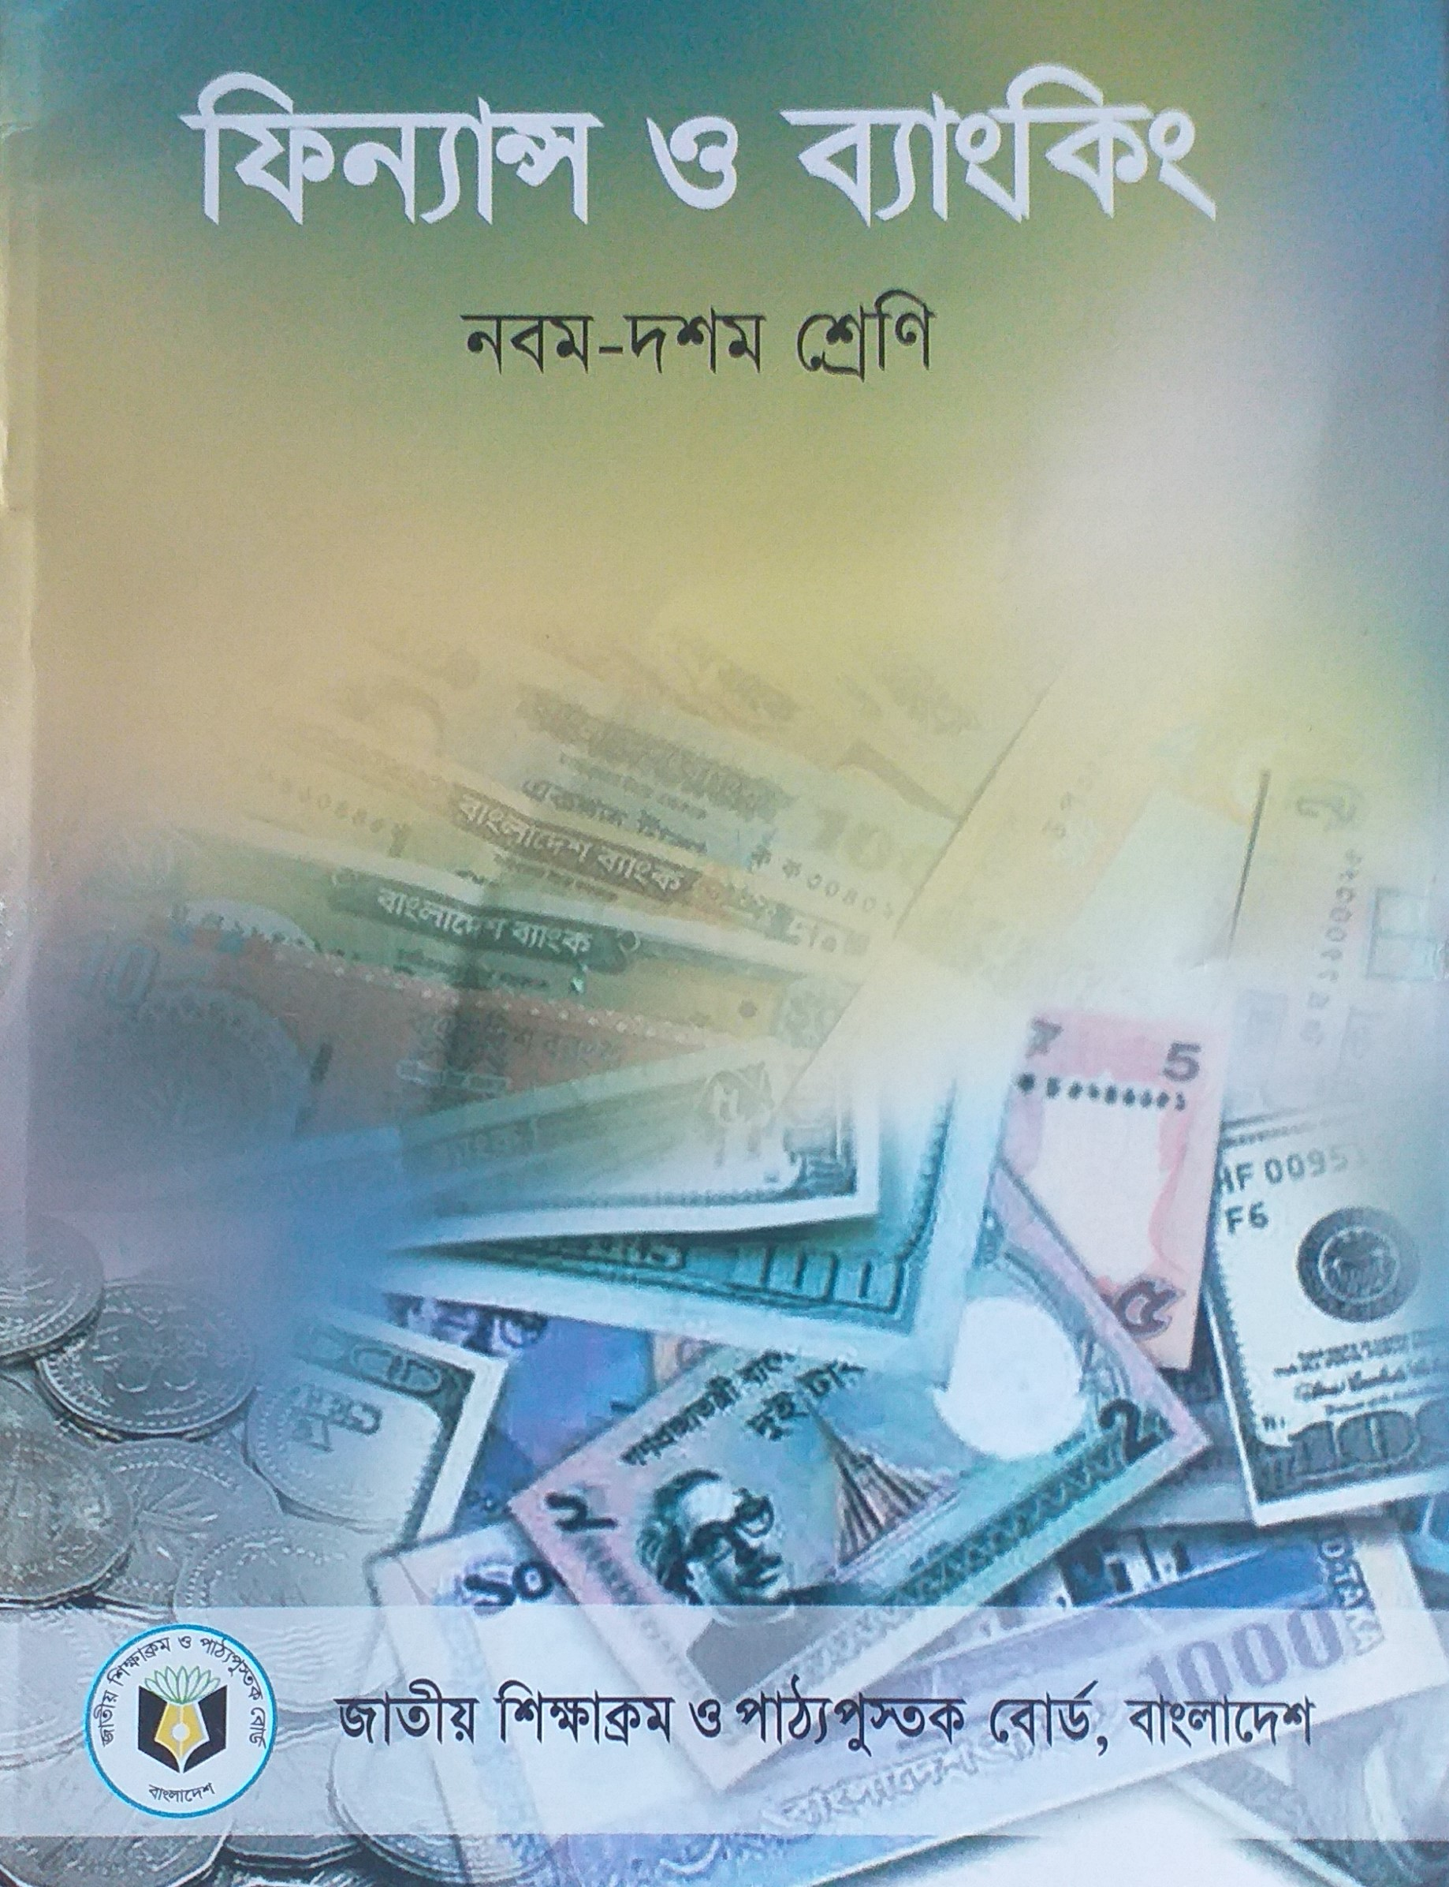
পরিচিতি
রাজিব চন্দ্র নাথ
সহকারী শিক্ষক
খাইয়ারা উচ্চ বিদ্যালয়
ফেনী সদর, ফেনী।
মোবাইল নংঃ ০১৮২৪৮০১১৬৫
E-mail: rajib03011985@gmail.com
শ্রেণিঃ৯ম/১০ম
বিষয়ঃ ফিন্যান্স ও ব্যাংকিং
অধ্যায়ঃ ৩য়
সময়ঃ ৪০ মিনিট
রাজিব চন্দ্র নাথ,খাইয়ারা উচ্চ বিদ্যালয়, ফেনী সদর, ফেনী।

Slide 3
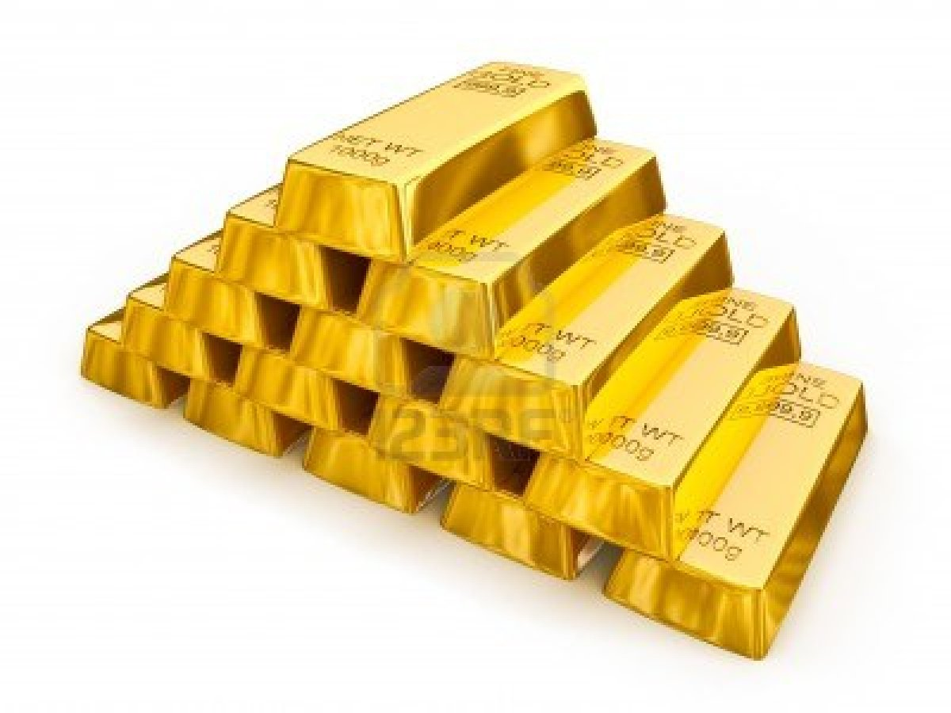
১৯৯৫ সাল
১ ভরি স্বর্ণের মূল্য ৫০০০ টাকা
২০২০ সাল
১ ভরি স্বর্ণের মূল্য ৭০,০০০ টাকা
রাজিব চন্দ্র নাথ,খাইয়ারা উচ্চ বিদ্যালয়, ফেনী সদর, ফেনী।

Slide 4
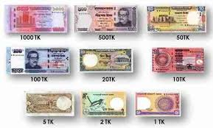
অর্থের সময়মূল্য
রাজিব চন্দ্র নাথ,খাইয়ারা উচ্চ বিদ্যালয়, ফেনী সদর, ফেনী।

Slide 5
এই পাঠ শেষে শিক্ষার্থীরা----
১। অর্থের সময় মূল্যের ধারণা ব্যাখ্যা করতে পারবে।
২। অর্থের সময়মূল্যের গুরুত্ব ব্যাখ্যা করতে পারবে।
৩। সূত্রের সাহায্যে অর্থের ভবিষ্যত মূল্য নির্ণয় করতে পারবে।
রাজিব চন্দ্র নাথ,খাইয়ারা উচ্চ বিদ্যালয়, ফেনী সদর, ফেনী।

Slide 6
অর্থের সময় মূল্যের ধারণাঃ
ফিন্যান্সের দৃষ্টিতে সময়ের সাথে সাথে অর্থের মূল্য পরিবর্তিত হয় অর্থাৎ এখনকার ১০০ টাকা আর পাঁচ বছর পরের ১০০ টাকা সমান মূল্য বহন করে না, এখনকার ১০০ টাকা অধিকতর মূল্যবান। এটাই অর্থের সময় মূল্যের ধারণা।
রাজিব চন্দ্র নাথ,খাইয়ারা উচ্চ বিদ্যালয়, ফেনী সদর, ফেনী।

Slide 7
একক কাজ
সময়ঃ ৫ মিনিট
অর্থের সময়মূল্য বলতে কি বোঝায়?

Slide 8
অর্থের সময়মূল্যের গুরুত্ব
ক) সুযোগ ব্যয়
গ) ঋণগ্রহণ সিদ্ধান্ত
খ) প্রকল্প মূল্যায়ণ
রাজিব চন্দ্র নাথ,খাইয়ারা উচ্চ বিদ্যালয়, ফেনী সদর, ফেনী।

Slide 9
ক) সুযোগ ব্যয়ঃ কোনো একটি প্রকল্পে অর্থ বিনিয়োগ করলে অন্য কোনো প্রকল্পে অর্থ বিনিয়োগের সুযোগকে ত্যাগ করতে হয়। যাকে অর্থায়নে বিনিয়োগের সুযোগ ব্যয় বলা হয়। সুতরাং অর্থের সময়মূল্যের প্রয়োগের মাধ্যমে এই সুযোগ ব্যয়ের পরিমান নির্ধারণ করা যায়।
খ) প্রকল্প মূল্য্যয়ণঃ দীর্ঘমেয়াদি প্রকল্প মূল্যায়ণে প্রকল্পের বর্তমান ব্যয়ের সাথে ভবিষ্যত আয়ের মধ্যে তুলনা করতে হয়।
গ) ঋণগ্রহণ সিদ্ধান্তঃ ব্যাংক বা যেকোনো আর্থিক প্রতিষ্ঠান থেকে ঋণ গ্রহণের আগে কিস্তি পরিশোধের ক্ষমতা বিবেচনা করতে হয়। ঋণ পরিশোধের বিভিন্ন মেয়াদের ভিত্তিতে কিস্তির পরিমাণ ভিন্ন ভিন্ন হয়। যেমনঃ ৫ বছর মেয়াদি অথবা ৮ বছর মেয়াদি ঋণের কিস্তি বিভিন্ন হবে, আবার এই বিভিন্ন মেয়াদি হতে পারে যেমনঃ বার্ষিক, মাসিক ইত্যাদি। সে ক্ষেত্রেও কিস্তির পরিমাণ বিভিন্ন হবে।
রাজিব চন্দ্র নাথ,খাইয়ারা উচ্চ বিদ্যালয়, ফেনী সদর, ফেনী।

Slide 10
জোড়ায় কাজ
সময়ঃ ৫ মিনিট
অর্থের সময়মূল্য এত গুরুত্বপূর্ণ কেন?

Slide 11
ভবিষ্যত মূল্য নির্ণয়ের সূত্র
বর্তমান মূল্য (১+সুদের হার)
ভবিষ্যত মূল্য
বাৎসরিক মেয়াদ
রাজিব চন্দ্র নাথ,খাইয়ারা উচ্চ বিদ্যালয়, ফেনী সদর, ফেনী।

Slide 12
FV= PV(১+i)
i = সুদের হার
n
FV=ভবিষ্যত মূল্য
n = বাৎসরিক মেয়াদ
PV= বর্তমান মূল্য
ভবিষ্যত মূল্য নির্ণয়ের সূত্রের ব্যাখ্যা
রাজিব চন্দ্র নাথ,খাইয়ারা উচ্চ বিদ্যালয়, ফেনী সদর, ফেনী।

Slide 13
অনুশীলনমূলক কাজ
শতকরা ১০% হারে বর্তমান ৩০০০ টাকার ৫ বছর পরের ভবিষ্যত মূল্য কত হবে ?
রাজিব চন্দ্র নাথ,খাইয়ারা উচ্চ বিদ্যালয়, ফেনী সদর, ফেনী।

Slide 14
এখানে,
বর্তমান মূল্য (PV) = ৩,০০০ টাকা
মুনাফার হার (i) = ১০% = $\frac{১০}{১০০}$ = ০.১০
সময় (n) = ৫ বছর।
ভবিষ্যত মূল্য (FV) = ?
সুতরাং,
FV = ৩,০০০(১+০.১০)
= ৩,০০০ (1.10)
= 3,000 x 1.61051
= ৪,৩৩১.৫৩ টাকা।
৫
৫

Slide 15
মূল্যায়নঃ
অর্থের সময় মূল্য বলতে কি বু্ঝ?
FV দ্বারা কি বুঝায়?
PV দ্বারা কি বুঝায়?
ভবিষ্যত মূল্য নির্ণয়ের সূত্রটি বল।
অর্থের সময়মূল্যের গুরুত্বের ৩টি বিষয় কি কি?
রাজিব চন্দ্র নাথ,খাইয়ারা উচ্চ বিদ্যালয়, ফেনী সদর, ফেনী।

Slide 16
বাড়ির কাজঃ
ভবিষ্যত মূল্য নির্ণয়ের সূত্রটি প্রয়োগ করে নিচের সমস্যাটির সমাধান করে আনবে।
সমস্যাঃ সুদের হার ১০% হলে বর্তমান ১০,০০,০0০ টাকার 8 বছর পর ভবিষ্যত মূল্য কত?
রাজিব চন্দ্র নাথ,খাইয়ারা উচ্চ বিদ্যালয়, ফেনী সদর, ফেনী।

Slide 17
রাজিব চন্দ্র নাথ,খাইয়ারা উচ্চ বিদ্যালয়, ফেনী সদর, ফেনী।

